Slide 1
자기 소개

Slide 2
Contents
지원동기
입사노력
병원 원가분석 차이
병원 원가분석 및 활용방안

Slide 3

Notes:
돈의 인력 척력 (끌어당기는 힘을 키우고, 밀어내는 힘을 줄인다)

Slide 4
Notes:
돈 ( 요즘 나의 관심사, 대학생이라면 관심 가질법한 주제)

Slide 5

병원과 제조업의 원가계산 비교
원가계산의 구조가 다름
원가계산 방법이 다름
의료서비스의 특수성으로 인한 표준화와
규격화가 곤란하다는 점
계정과목의 분류와 그 내용이 서로 다름

Slide 6
병원의 의료원가(비용)요소
병원의 의료원가(의료비용)는? 크게 인건비, 재료비, 관리운영비로 구분된다.
병원의 의료원가
의료원가란? 병원의 의료활 동 및 유지, 관리를 위하여
발생한 비용을 말한다.
1
인건비
2
재료비
3
관리운영비
병원의 의료외원가
의료외원가란? 병원의 주된 의료활동 이외의 활동에서 발생하는 비용으로 대체적으로 매기 계속하여 "순환적"으로 발생하는 비용을 지칭한다

Slide 7

병원 원가계산 제도의 유형
◯ 부문별 원가계산의 의의와 목적
부문별 원가계산은 책임회계단위를 부문으로 설정
(입원,외래,약국,검사실, 수술실등
부문은 진료과의 상위개념
필요성
건강보험이나 관행수가의 적정성 여부 판단
-한 부문에서 제공하는 수가 항목들을 원가와 비교 검토
-비보험수가 결정시 부문별 원가계산이 전제가 되야 한다.
2. 진료과별(의사별), 진료행위별 원가계산에 기초자료가 된다.

Slide 8
병원 방문 -> 외래 진료 -> 수납 -> 검사 -> 입원수속 -> 진료 및 간호처치
병원의 경제적 가치의 희생 (원가)병원의 경제적 가치= 병원의 물적 자원인 재화나 인적 자원인 용역으로서,화폐가치로 표시할 수 있는 것
병원의 진료재료나 처치재료, 검사실, 수술실,병실과 같은 의료 재료와 물리적 시설의료 전문 인력이 이용해 진료 간호서비스를 수행할 때,소모되는 각각의 재료비와 시설의 감가상각비, 인건비 등
의료비용의 구성요소(원가 계산의 3요소)인건비, 재료비, 관리비
병원 설립의 목적인 질병 예방, 치료, 건강증진, 환자 돌봄과직접적인 관련없이 소비한 경제적 가치는 병원 원가가 될 수 없는 것
ex. 병원에서 장례식작 임대 관리를 위해 채용한 관리직원의 임건비병원의 목적 활동으로 소비한 것이 아니므로,병원 원가(의료 원가)로 취급되어서는 안됨영업 외 비용으로 처리
병원 경영의 측면에서 원가를 계산하는 목적경영관리를 위한 정보의 제공 : 원가관리(조직의자원) -> 성과관리의료수가 결정 자료의 제공 : 진료 행위별 수가 결정, 포괄수가제 수가 결정의료수가가 의료원가를 보전하고 적정 이익을 낼 수 있도록 결정되어야 하기 때문적정 의료수가 결정을 위해서는 의료원가 분석이 선행되어야 한다ex. 간호수가 현실 : 대부분 진료 행위별 수가에 묶여 있어간호활동에 대한 정당한 수가 분리가 되어 있지 않음기존의 행위별 수가에도 간호활동에 대한 수가가 합리적으로 반영되어있는지 확인할 길이 없는 상황경영 의사결정을 위한 수단으로 활용 :대외적 목적 < 병원 내부의 관리 운영 수단고가 의료장비의 구, 관리시스템의 변경, 건물 증축 여부의 결정합리적 판단을 위한 조직내 정보 수집, 분석, 요약-> 경제적 가치와 연관적 해석
병원 원가계산 과정원가중심점 결정 -> 수익중심점 결정 -> 집계 및 배부 대상의 원가 요소 선정-> 수익중심점 및 원가중심점별 수익과 원가의 집계-> 간접비의 원가중심점별 배부 -> 지원부문비의 원가중심점별 배부-> 과별 원가 및 손익의 계산
처방기준원가계산과 시행기준원가계산처방기준원가:직접진료부문만을 수익중심점으로 설정하여 원가계산을 완성하는 방법시행기준원가: 직접진료부문과 간접진료부문 모두를 수익중심점을 설정하여 원가계산을 완성하는 방법
활동기준원가계산 단계(ABC)자원의 요소 확인과 원가량 입력지원동인의 설정활동 분석활동동인의 설정원가대상과 원가 배부간호단위 병동 수익분석시간동인 활동기준원가계산 단계(TD-ABC)간호단위 총원가단위 시간당 비용 산출활동 당 표준 소비시간 산출시간동인 활동기준원가 계산시간동인 활동기준원가 분석
Notes:
돈의 인력 척력 (끌어당기는 힘을 키우고, 밀어내는 힘을 줄인다)

Slide 9
사례 K병원의 ABC사례
1 자원구조
기존원가시스템의 집계된 비용을 그대로 이용
ABC시스템에 맞는 새로운 코드체계를 만듬
모든 책임회계단위에 코드를 부여
책임회계의 단위의 레벨(level)을 순차적으로 부여
의사개인을 책임회계단위로 본다

Slide 10
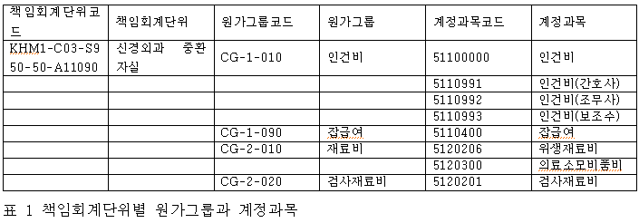
사례 K병원의 ABC사례
K병원의 원가그룹(코스트 그룹CG)
상위코드에서 하위코드로 오는 방식, 즉 범위별 원가그룹으로 분류
책임회계단위와 계정과목을 동시적으로 연계시켜서 원가그룹을 배부하는 방식

Slide 11
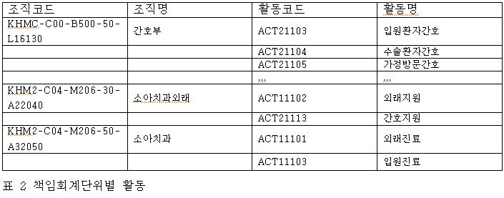
사례 K병원의 ABC사례
2. 활동구조
활동설정은 활동기준원가계산의 핵심적인 역할을 담당하는 요소
자료수집
1차 활동분류
2차 활동분류

Slide 12
사례 K병원의 ABC사례
3 원가대상구조
ABC시스템의 가장 기본적인 원가대상은 의사
원가동인의 정의 및 선택방법
원가동인(Driver)은 인과 관계를 규명하는 핵심요소
원가동인을 파악하기 먼저 담당자와 인터뷰를 실시
-업무분장표를 최대한 수집
-인과관계에 따른 원가동인을 가능한 모두 나열
-인터뷰를 통해 원가동인의 수를 6~7개, 최대 10개 이내로 축약한다

Slide 13
사례 K병원의 ABC사례
원가동인의 인과관계 및 수집가능성 검증
전산시스템에서 수집가능한지 전산관계자와 협의
1차적으로 원가동인을 확정
2차 인터뷰를 수행 및 확인
최종 원가동인을 확정
원가배부량의 정의 및 추출
확정된 원가동인을 가지고 전산시스템 담당자와 1차 협의
인터페이스가 가능한 배부량을 정리
추가로 전산화가 가능한지 전산시스템 담당자와 2차 협의
최종 원가동인의 배부량을 확정하는 작업과정

Slide 14
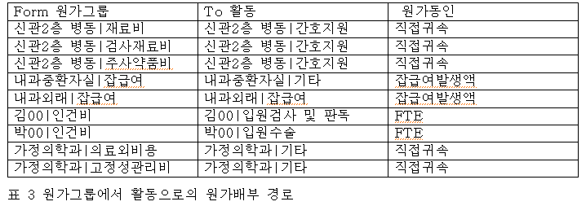
사례 K병원의 ABC사례
ABC시스템의 원가배부경로 구조

Slide 15
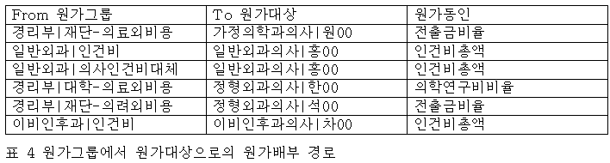
사례 K병원의 ABC사례
ABC시스템의 원가배부경로 구조

